Slide 1
Презентация на тему
«Инерция»
Ухановой Валерии

Slide 2
Взаимодействие тел
Повседневный наш опыт показывает , что скорость тела может изменяться при действие на него другого тела . Например , лежащий на земле мяч может двигаться , если его пнет футболист , но если на мяч не действуют другие тела , то он сам не изменить скорость и не начнет двигаться .
Уменьшение скорости и остановки тела тоже не происходят сами собой , а вызываются действия других тел. Изменения направления и скорости происходит так же под действием какого-либо тела. Брошенный мяч меняет направление при ударе об стенку .
Явление сохранения скорости , при отсутствие действия на него других тел называют Инерцией

Slide 3
Итальянский ученый Галилей , на основе большого количества опытов , сделал вывод: если на тела не действуют другие тела , то оно находится либо в состояние покоя , либо движется прямолинейно или равномерно.
То есть , если у нас есть два физических тела , то мы не можем сказать, что если одно из них действует на другое , то второе не действует на первое. Следовательно действия тела на другое не может быть односторонним. Оба тела действуют друг на друга- они взаимодействуют.

Slide 4
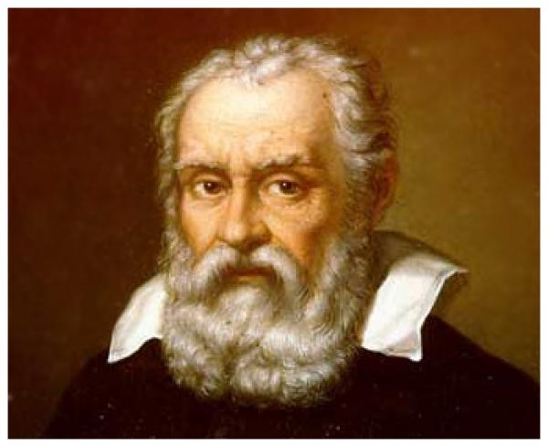
Тело движется , если на него движутся другие тела . Мы рассуждаем как выдающийся философ Древней Греции Аристотель .Жил он в 6 веке до нашей эры и утверждал : «Все, что находится в движении , движется благодаря воздействию другого . Без действия нет движения ». В 17 веке Галилео Галилей, используя опыт , как способ получения знаний , пришел к иному рассуждению .С уменьшением трения шар катится дальше. А если бы трения не было совсем , то как бы тогда двигался шар ?Шар совершал бы равномерное и прямолинейное движение .Что вы можете сказать о скорости тел , если на них действуют другие тела? Эти тела движутся с постоянной скоростью. Инерция в переводе с латинского бездействие .

Slide 5
Тест
Что такое инерция ?
А. Свойство тел сохранять скорость .
Б. Явление сохранения скорости тела при отсутствии действия на него других тел.
В. Изменение скорости при воздействии на него другим тело м.
Что будет если на стакан положить картонку , а на картонку монетку?
А. Монетка упадет в стакан .
Б.Монетка полетит вместе с картонкой .
В.Полетит в противоположную сторону .
Если на тело не действуют другие тела , то оно находится ….?
А.В состоянии покоя .
Б.В постоянном движении с разной скоростью .
В.В движение с постоянной скоростью .

